Slide 1
A comparative analysis of ORM frameworks in .NET and Spring Boot
Bachelor of Science Code & Context
Frederik Wulf - Matrikel-Nr.: 11148147
Betreut von:
Prof. Dr. Stefan Bente
Prof. Dr. Frank Schimmel

Slide 2
Gliederung
Grundlagen
Prozedur und Implementierung
Vergleich und Analyse
Fazit
Notes:
- Kurzer Einstieg ins Thema
Relevanz des Themas
Was ist das konkrete Ziel der Arbeit
- Wie wurde die Technologien verglichen?
Wie wurde analysiert?
-Vergleich und Analyse
- Vor- und Nachteile der Technologien
- Verbesserungen und Einschränkungen

Slide 3
Grundlagen
Warum ist das Thema relevant?
Was ist das Ziel?
Notes:
Kurzer Einstieg ins Thema
Relevanz des Themas
Was ist das konkrete Ziel der Arbeit

Slide 4
Warum ist das Thema relevant?
.NET und Spring Boot bei Enterprise Software beliebte Frameworks
EF Core beliebtestes ORM bei .NET
Hibernate Standard Implementation von JPA
Relationale Datenbanken immer noch hohe Relevanz
Impedance Missmatch Problem
  OO-Modelle passt nicht zu RDBMS-Modellen
  ORMs lösen diese Probleme mit verschiedenen Pattern
Notes:
.NET und Spring Boot sehr wichtige Frameworks
C# und Java sind stark typgebunden und objektorientiert, im Gegensatz zu Sprachen wie JavaScript, die objektorientiert sind, aber dynamische Typisierung verwenden.
Relationale Datenbanken sehr beleibt im vergleich zu anderen Datenbanken
- Impedance Missmatch Problem
- verschiedene Lösungen für
- Vererbung
- Teilweise unterschiedliche Datantypen
- Andere Refenzierungen

Slide 5
Was ist das Ziel?
Stärken und Schwächen beider Frameworks hinsichtlich ORM-Implementation
Entwicklern bei der Entscheidung des Frameworks unterstützen
Notes:
Stärken und Schwächen vor allem bei der Anwendung für die Entwickler, hinsichtlich user/developer experience
Resultate für Entwickler die gerade am Evaluieren sind welches der Hauptframeworke besser für sie geeignet ist

Slide 6
Prozedur und Implementierung
Wie wurde die Technologien verglichen?
Wie wurde analysiert?
Notes:
Kurze Zusammenfassung des Projekt ablaufs

Slide 7
Wie wurde die Technologien verglichen?
Entwicklung von zwei Projekten
  Gleicher Funktionsumfang
  Möglichst von Dokumentation vorgegebene Implementation
Wichtige/Relevante Themen die vor allem bei neuen Entwicklern und Projekten wichtig sind
  Community, Dokumentation, Konfiguration, Entity Mapping, Query Building und Migrations
Notes:
Zuerst eine grobe Architektur entwickelt
Dann über Best Practises der Dokumentation, den Code geschrieben
Für die Analyse, relevante Themen die vorallem bei der Entwicklung des Projektes relevant waren und dadurch für neue Projekte bzw. neue Entwickler

Slide 8
Wie wurde analysiert?
Community: Quantitative Analyse verschiedener Zahlen und Umfragen
Dokumentation: Vergleich der Dokumentation mit Fokus auf Vorgaben und Empfehlungen aus ISO/IEC 26514
Code Specific: Aufwand der Implementierung und Qualitätskriterien von Software aus ISO/IEC 25010
Notes:
ISO/IEC 26514: System- und Softwaretechnik - Entwurf und Entwicklung von Informationen für Nutzer
ISO/IEC 25010: Qualitätsanforderungen und Bewertung von Systemen und Software

Slide 9
Vergleich und Analyse
Community und Dokumentation
Konfiguration
Entity Mapping
Query Building
Migrations

Slide 10
Community und Dokumentation
.NET
Spring Boot
Große Community – viele Ressourcen
Große Beliebtheit der Sprache C# und des Haupt-Frameworks
Übersichtliche gut gepflegte offizielle Dokumentation
Große Community – viele Ressourcen
Beliebtes Haupt-Framework, aber Java als Sprache unbeliebt
Kurze minimalistische Dokumentation, schwierig zu navigieren
Viele Third-Party Ressourcen

Slide 11
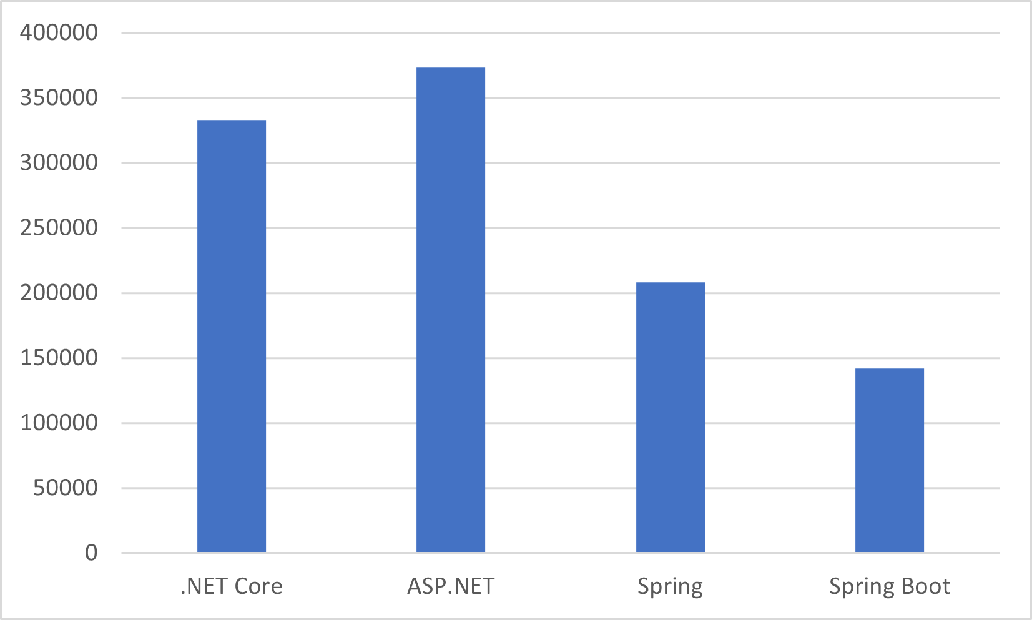
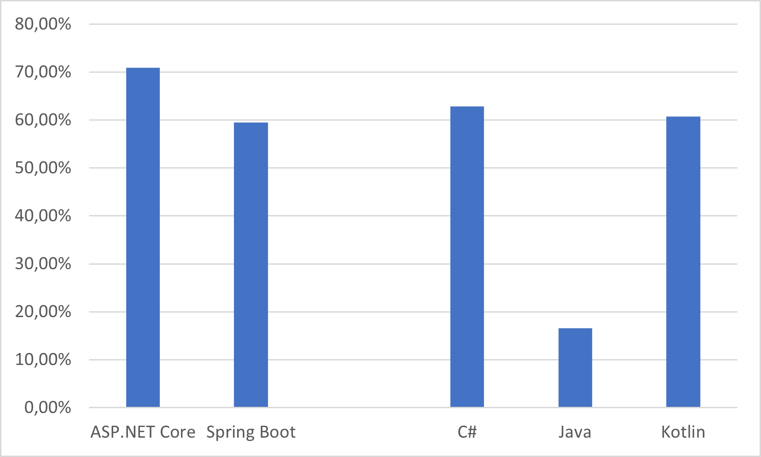
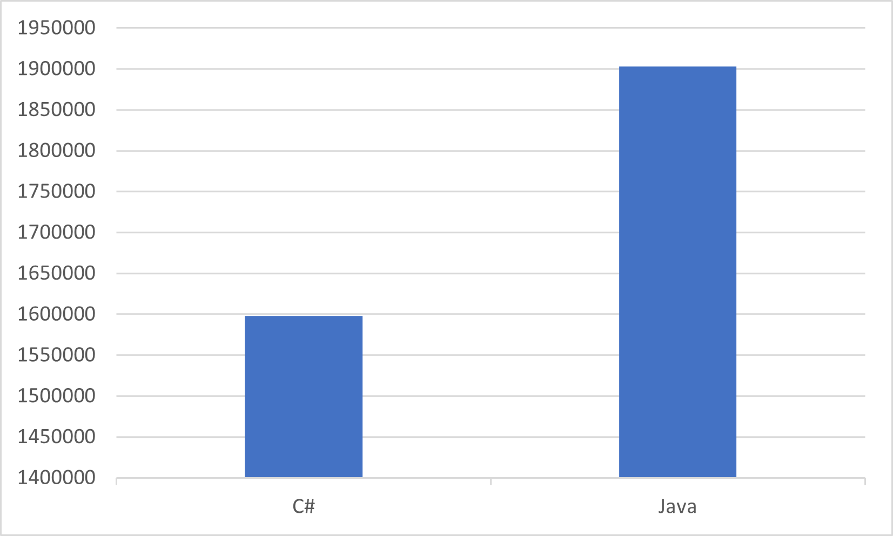
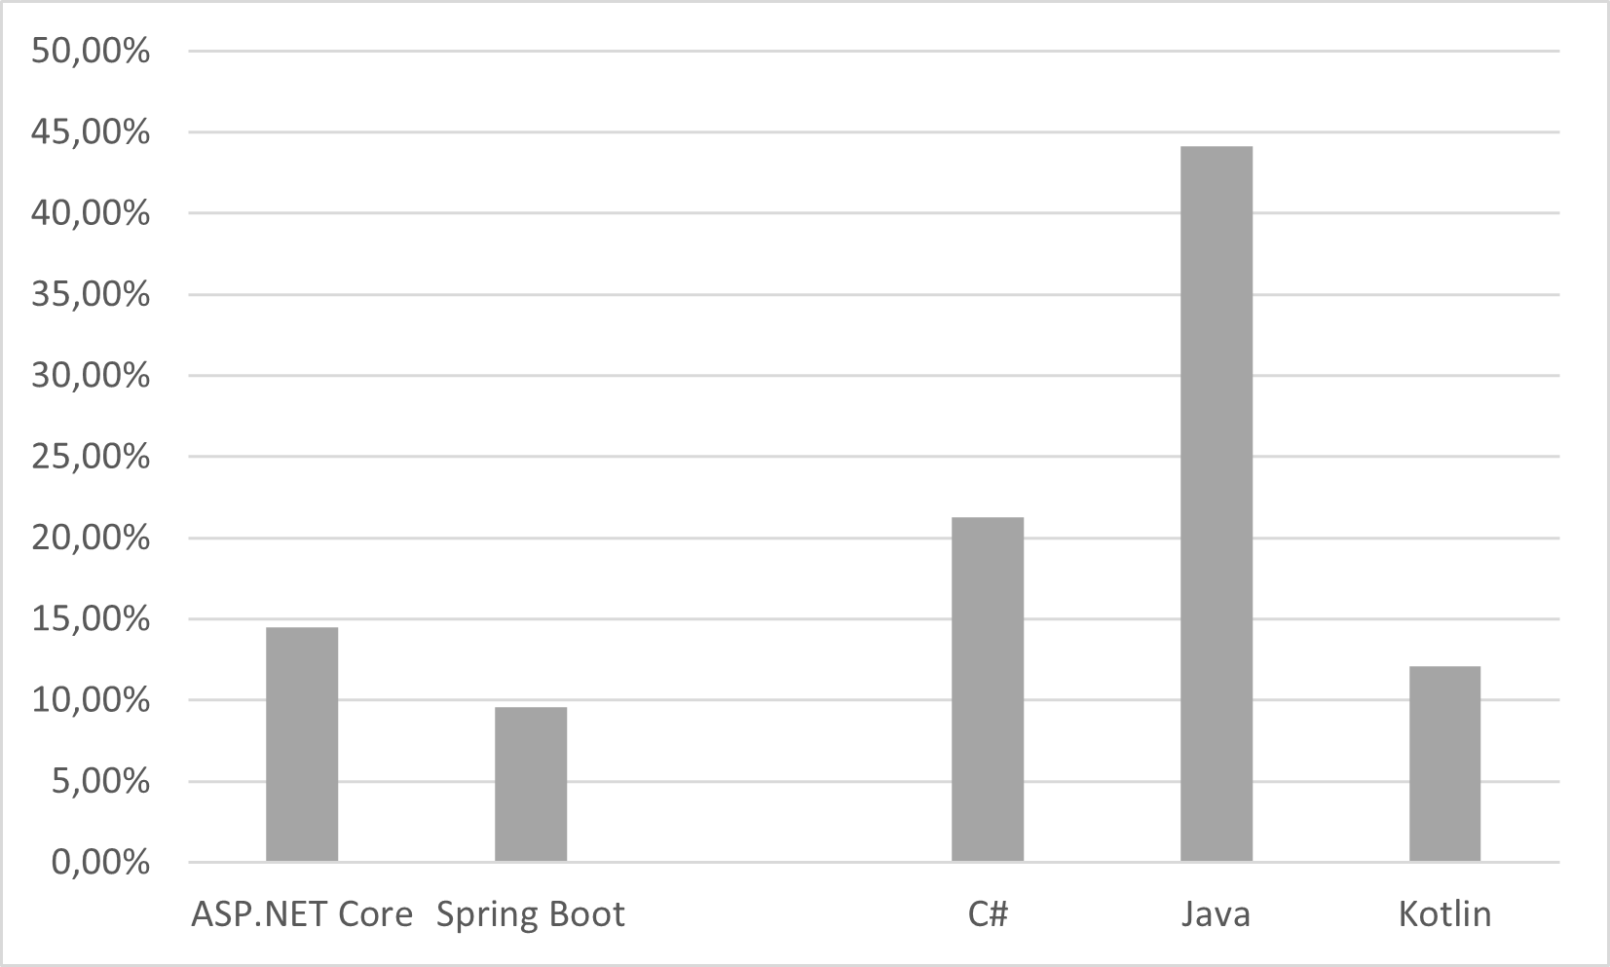
Community und Dokumentation
Stack Overflow - Fragen
Stack Overflow – Developer Survey - Beliebtheit
Fragen mit Framework Tag
Technologie weiterhin nutzen
Fragen mit Sprach Tag
Technologie ausprobieren

Slide 12
Konfiguration
.NET & EF Core
Spring Boot & Hibernate
Konfiguration der DB über Connection String
"DefaultConnection": "server=localhost;database=db;user=offer-user;password=password"
Konfiguration der Datenbank Abstraktion und jedes Repository implementation
builder.Services.AddDbContext<DataContext>(options => options.UseMySQL(configuration.GetConnectionString("DefaultConnection")));
builder.Services.AddScoped<IOfferRepository, OfferRepository>();
Konfiguration der DB über Connection Parameter
spring.datasource.url=jdbc:mysql://localhost:3307/db-springboot
spring.datasource.username=spring-boot-offer-user
spring.datasource.password=password

Slide 13
Entity Mapping
.NET & EF Core
Spring Boot & Hibernate
Fluent API
Definition des Mappings in ausgelagerter Klasse
Annotations
Definition des Mappings in der Klassen implementation

Slide 14
Entity Mapping
.NET & EF Core
Spring Boot & Hibernate
.OwnsOne(entity => entity.child)
.OwnsMany(entity => entity.child)
.HasOne(entity => entity.child)
.HasMany(entity => entity.child)
.WithOne()
.WithMany()
modelBuilder.Entity<SingleOffer>()
.HasOne(so => so.Product)
.WithMany()
.HasForeignKey("ProductId");
@Embedded
@Embedabble
@ElementCollection
@OneToOne
@OneToMany
@ManyToOne
@ManyToMany
@ManyToOne(cascade = {CascadeType.PERSIST, CascadeType.MERGE})
protected Product product;

Slide 15
Query Building
.NET & EF Core
Spring Boot & Hibernate
LINQ
Hohe Widerverwendbarkeit
public async Task<List<Offer>> FindAllExpired(){
return _context.Offers.Where(o =>
o.EndDate > DateTime.Now).ToListAsync();
}
Derived Query Language und Hibernate Query Language
Implementation von einfachen Methoden bereits gegeben
List<Offer> findByEndDateGreaterThan(LocalDateTime date);

Slide 16
Migrations
.NET & EF Core
Spring Boot & Hibernate & Flyway
Implementation in EF Core
Code First Ansatz – kein SQL
Keine Implementation – Third Party Tool benötigt
Flyway beliebtestes Migrationssystem
Flyway benutzt SQL
Notes:
EF Core – es entsteht viel Code -> mehr Wartung erforderlich
EF Core – es muss kein SQL gescrieben werden
Flyway – integriert sich gut ins ecoystem – man kann z.B. migrationen automatisch im Startup ausführen

Slide 17
Fazit
Vor- und Nachteile der Technologien
Verbesserungen und Einschränkungen

Slide 18
Vor- und Nachteile der Technologien
.NET & EF Core
Spring Boot & Hibernate
Sehr gute Dokumentation
Mehr Code Aufwand
Mehr Flexibilität
Migrationssystem implementation
Viele Third Party Ressourcen
Minimalistisch
Schneller Einstieg
Migrationssystem nur durch Third Party Packages

Slide 19
Verbesserungen und Einschränkungen
Beide ORMs bieten auch weitere Strategien, um Probleme zu lösen
Projekt Scale
Weitere wichtige Themen:
  Transaktionen
  Cache
Notes:
Auch in die Tiefe möglich, mehr über Mapping, mehr über Queries

Slide 20
Quellen

Slide 21
Danke für die Aufmerksamkeit

